Slide 1

ALINHAMENTO DE DIRIGENTES DO MESP
Oficina sobre normativos e conformidades legais de cumprimento obrigatório na Administração Pública Federal
Assessoria Especial de Controle Interno
&
Ouvidoria

Slide 2

Tópicos
Lei de Acesso à Informação - LAI
Ouvidoria
Assédio Moral e Sexual
Tarjamento
LGPD
Conflito de interesses
e-Agendas
Dados Abertos
Governo Aberto
Transparência Ativa
Nepotismo
Demandas de Controle
Plano de Integridade - TIME
Relatório de Gestão

Slide 3
Lei de Acesso à Informação - LAI
Lei nº 12.527/2011
Orientação nº 4
71000.080231/2023-31
A Lei de Acesso à Informação permite a transparência, o controle social e a maior participação social nos assuntos públicos
As informações que podem ser enquadradas como pedido de acesso à informação podem ser:
Informação produzida, gerida, custodiada ou acumulada pelo Ministério do Esporte;
Informação produzida ou mantida por pessoa física ou privada decorrente de um vínculo com o Ministério do Esporte;
Informação sobre atividades do órgão, inclusive relativa à sua política, organização e serviços;
Informações pertinentes ao patrimônio público, utilização de recursos públicos, licitação e contratos administrativos;
Informações sobre políticas públicas, inspeções, auditorias, prestações e tomadas de contas

Slide 4

Fluxo de um pedido de Acesso à Informação
Quando possível, a informação é prontamente fornecida
O pedido é encaminhado à área técnica competente, iniciando-se a contagem de prazo de 15 dias
O pedido é recebido pelo SIC/OUV
OU
Avalia-se qual é a área técnica responsável pela informação
Caso o prazo não seja suficiente, a área poderá, na véspera do vencimento, solicitar a prorrogação de prazo por mais 10 dias, mediante justificativa
A área técnica responsável envia a resposta ao Serviço de Informação ao Cidadão – SIC/OUV, assinada pelo Diretor da área ou equivalente
O SIC/OUV avalia e, quando necessário, adéqua a resposta para a linguagem devida
Caso haja a necessidade de ajustes e/ou correções, o pedido é devolvido à área técnica responsável

Slide 5
Lei de Acesso à Informação - LAI
Lei nº 12.527/2011
Orientação nº 4
71000.080231/2023-31
Os pedidos de Acesso à Informação também são passíveis de recurso de até 4ª instância
Em caso de recurso de 1ª instância:
o SIC/OUV encaminha o processo para a área técnica responsável pela resposta inicial recorrida e para a autoridade hierarquicamente superior à que exarou a decisão impugnada, qual seja: Secretário/a Nacional; Secretário/a-Executivo/a; ou Chefe de Gabinete do Ministro;
A referida autoridade aprecia o recurso, elabora proposta de resposta e devolve ao SIC/OUV no prazo de 3 (três) dias, contado do recebimento do processo;
O SIC/OUV recebe a proposta de resposta assinada pelo Secretário/a Nacional, Secretário/a-Executivo/a ou Chefe de Gabinete do Ministro;
A resposta é avaliada quanto à qualidade ou necessidade de ajustes/correções;
Importante: o prazo de resposta é de 5 dias

Slide 6
Lei de Acesso à Informação - LAI
Lei nº 12.527/2011
Orientação nº 4
71000.080231/2023-31
Em caso de recurso de 2ª instância:
O SIC/OUV encaminha o processo para a área responsável e autoridade responsável pela resposta ao respectivo recurso de 1ª Instância;
A referida autoridade aprecia o recurso, elabora proposta de resposta e devolve ao SIC/OUV no prazo de 3 (três) dias, contado do recebimento do processo;
O SIC/OUV recebe a proposta de resposta elaborada pelo Secretário/a Nacional, Secretário/a-Executivo/a ou Chefe de Gabinete do Ministro;
A proposta de resposta é avaliada quanto à qualidade ou à necessidade de ajustes/correções e prepara Informação (orientação) acerca do recurso;
O SIC/OUV a encaminha a proposta de resposta ao Ministro/a de Estado para validação e assinatura;
O SIC/OUV recebe a resposta validada e assinada pelo/a Ministro/a de Estado;
Importante: o prazo de resposta é de 5 dias

Slide 7
Lei de Acesso à Informação - LAI
Lei nº 12.527/2011
Orientação nº 4
71000.080231/2023-31
Os pedidos de Acesso à Informação também podem ser negados mediante às seguintes justificativas:
Pedidos genéricos - conforme Art. 13 do Decreto 7.724/2012
Desproporcionais ou desarrazoados - conforme Art. 13 do Decreto 7.724/2012
Que exijam trabalhos adicionais de análise, interpretação ou consolidação de dados e informações, ou serviço de produção ou tratamento de dados que não seja de competência do órgão ou entidade - conforme Art. 13 do Decreto 7.724/2012
Informação sigilosa classificada - conforme Arts. 23 e 24 da Lei 12.527/2011
Dados pessoais - conforme Art. 31 Lei 12.527/2011, combinado com os Arts. 55 a 62 do Decreto 7.724/2012
Informação sigilosa de acordo com legislação específica - conforme Art. 6º do Decreto 7.724/2012
Pedido incompreensível - conforme Art. 12, inciso III, do Decreto 7.724/2012
Processo decisório em curso - conforme Art. 20, caput, do Decreto 7.724/2012

Slide 8
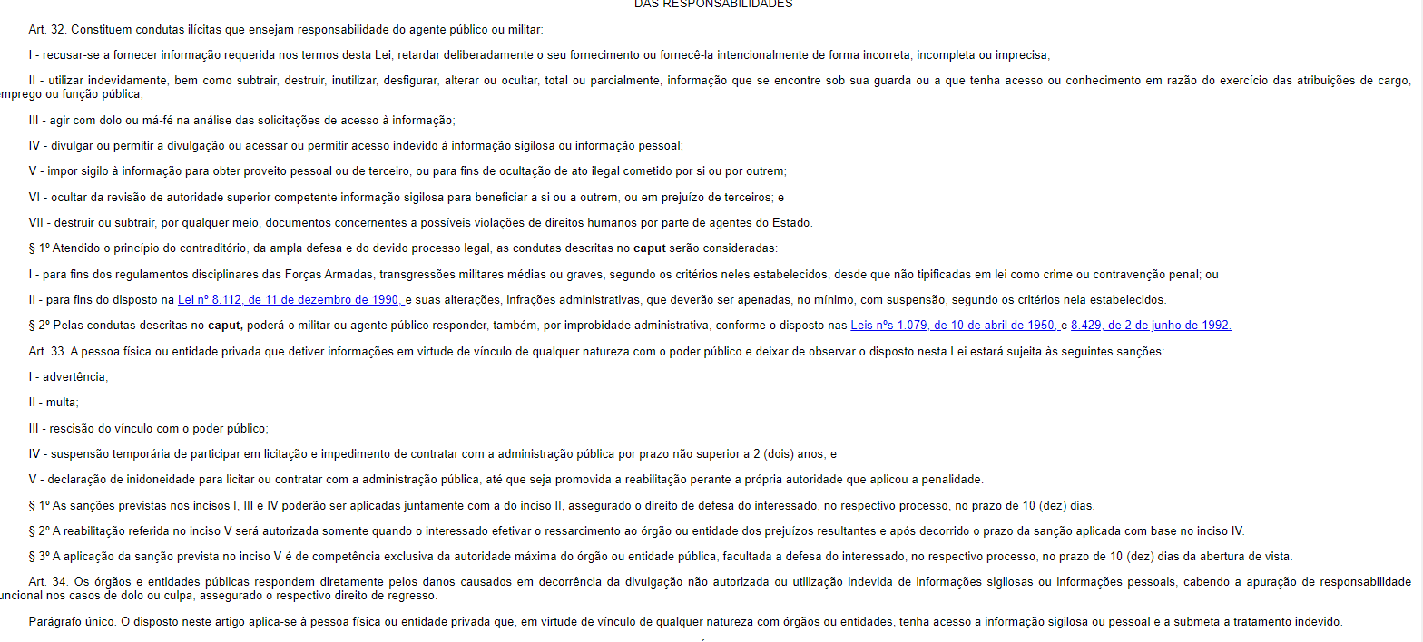
Lei de Acesso à Informação - LAI
Lei nº 12.527/2011
Orientação nº 4
71000.080231/2023-31
Das responsabilidades:

Slide 9
Ouvidoria
Fala.Br
Lei nº 13.460/2017
Por meio das manifestações de ouvidoria o cidadão realiza o contato mais próximo ao órgão
As manifestações de ouvidoria podem ser:
Sugestão
Denúncia
Comunicação
Reclamação
Elogio
Solicitação de providência
Demanda de simplificação de serviços públicos
A Ouvidoria do MEsp também tem buscado interação junto às Confederações; nesses casos, a Ouvidoria encaminha um Ofício para a Confederação competente pela manifestação e aguarda resposta para encaminhamento para o solicitante

Slide 10
Fluxo de uma manifestação de ouvidoria
Após análise interna, a manifestação é encaminhada para área técnica responsável
O pedido é encaminhado à área técnica competente, iniciando-se a contagem de prazo de 30 dias
O pedido é recebido pelo Fala.Br
Caso o prazo não seja suficiente, a área poderá, na véspera do vencimento, solicitar a prorrogação de prazo por mais 30 dias, mediante justificativa
A Ouvidoria avalia e, quando necessário, adéqua a resposta para a linguagem devida
A área técnica responsável envia a resposta por meio do sistema Fala.Br
Caso haja a necessidade de ajustes e/ou correções, o pedido é devolvido à área técnica responsável

Slide 11

Ouvidoria
Fala.Br
Lei nº 13.460/2017
A Ouvidoria do MEsp também conta com uma central de relacionamento, que atende diretamente o cidadão por meio do número 0800 942 9100
Também é disponibilizado o atendimento presencial para registro de manifestações

Slide 12
Assédio Moral e Sexual
Guia Lilás
Segundo a Organização Internacional do Trabalho (OIT), as formas de assédio e discriminação no ambiente de trabalho são consideradas violações de direitos humanos e ameaçam tanto a igualdade de oportunidades de trabalho, quanto a saúde dos trabalhadores.
Para a configuração de assédio moral é necessária que a conduta seja reiterada e prolongada no tempo, com a intenção de desestabilizar emocionalmente a vítima. Episódios isolados podem até caracterizar dano moral, mas não necessariamente configuram assédio moral.
O assédio pode ser configurado como condutas abusivas exaradas por meio de palavras, comportamentos, atos, gestos, escritos que podem trazer danos à personalidade, à dignidade ou à integridade física ou psíquica de uma pessoa, pôr em perigo o seu emprego ou degradar o ambiente de trabalho.

Slide 13
Assédio Moral e Sexual
Guia Lilás
O assédio moral pode acontecer de forma horizontal, vertical ou misto:
Horizontal: Relações de trabalho sem distinção hierárquica, ou seja, entre colegas de trabalho sem relação de subordinação;
Vertical: Relações de trabalho marcadas pela diferença de posição hierárquica
Misto: Consiste na cumulação do assédio moral vertical e do horizontal. A pessoa é assediada por superiores hierárquicos e também por colegas de trabalho com os quais não mantém relação de subordinação.
Consequências que o assédio moral pode trazer:
Diminuição da autoestima do servidor
Desmotivação
Produtividade reduzida
Rotatividade de pessoal
Aumento de erros e acidentes

Slide 14
Assédio Moral e Sexual
Guia Lilás
O Ministério Público do Trabalho, em parceria com a Organização Internacional do Trabalho, define o assédio sexual no ambiente de trabalho como “a conduta de natureza sexual, manifestada fisicamente, por palavras, gestos ou outros meios, propostas ou impostas a pessoas contra sua vontade, causando-lhe constrangimento e violando a sua liberdade sexual”.
Os tipos de assédio sexual podem ser:
Assédio sexual por chantagem: Ocorre quando há a exigência de uma conduta sexual, em troca de benefícios ou para evitar prejuízos na relação de trabalho.
Assédio Sexual por intimidação ou ambiental: Ocorre quando há provocações sexuais inoportunas no ambiente de trabalho, com o objetivo de prejudicar a atuação laboral de uma pessoa ou de criar uma situação ofensiva, de intimidação ou humilhação.

Slide 15
Assédio Moral e Sexual
Guia Lilás
Diferença entre Assédio Moral e Assédio Sexual:
O assédio de conotação sexual pode se manifestar como uma espécie agravada do moral, que é mais amplo. O assédio sexual caracteriza-se por constranger alguém, mediante palavras, gestos ou atos, com o fim de obter vantagem ou favorecimento sexual, prevalecendo-se a pessoa que assedia da sua condição hierárquica superior ou da ascendência inerente ao exercício de cargo, emprego ou função. Há, portanto, uma finalidade de natureza sexual para os atos de perseguição e importunação. O assédio sexual pode se consumar mesmo que ocorra uma única vez e mesmo que os favores sexuais não sejam entregues pelo assediado.
Para mais informações, consultar a página: https://www.gov.br/esporte/pt-br/canais_atendimento/ouvidoria/assedio-moral-e-sexual/
Também é possível acessar o Guia Lilás que apresenta orientações para prevenção e tratamento ao assédio moral e sexual e à discriminação no Governo Federal: https://www.gov.br/jbrj/pt-br/assuntos/noticias/cgu-disponibiliza-guia-lilas-sobre-assedio-moral-sexual-e-discriminacao-no-servico-publico-federal

Slide 16
Tarjamento
Orientação nº 3
71000.066968/2023-41
Ao disponibilizar informações, seja por meio de um pedido de acesso à informação, manifestação de ouvidoria ou até mesmo informações disponíveis em transparência ativa, é necessário tarjar dados pessoais e sensíveis
Dados pessoais e sensíveis são todas as informações que dizem respeito a uma pessoa física ou moral, identificada ou identificável, à exemplo disso estão:
Sua personalidade
Sua origem étnica ou racial
Seus dados genéticos e biométricos
Seu domicílio físico e eletrônico
Seus números de telefone fixo e móvel
Seus números de documentos de identificação, em geral
Sua condição sexual
Seu estado civil
Sua data de nascimento

Slide 17
Lei Geral de Proteção de Dados - LGPD
Lei n° 13.709/2018
O Ouvidor do Mesp exerce função de Encarregado
Ouvidoria segue as diretrizes da Lei Geral de Proteção de Dados Pessoais
A Lei fala sobre o tratamento de dados pessoais, dispostos em meio físico ou digital, feito por pessoa física ou jurídica de direito público ou privado, englobando um amplo conjunto de operações que podem ocorrer em meios manuais ou digitais.
O tratamento de dados diz respeito a qualquer atividade que utiliza um dado pessoal na execução da sua operação, como, por exemplo, coleta, produção, recepção, classificação, utilização, acesso, reprodução, transmissão, distribuição, processamento, arquivamento, armazenamento, eliminação, avaliação ou controle da informação, modificação, comunicação, transferência, difusão ou extração

Slide 18
Lei de Conflito de Interesses
Lei nº 12.813/2013
Portaria MESP nº 08/2023
Conflito de interesses é a situação gerada pelo confronto entre interesses públicos e privados, que possa comprometer o interesse coletivo ou influenciar, de maneira imprópria, o desempenho da função pública
A Lei define situações que configuram conflitos durante e após o exercício de cargo/emprego no Executivo Federal
A Lei apresenta algumas situações que configuram conflitos de interesse:
Receber presente de quem tenha interesse em decisão do agente público ou de colegiado do qual este participe, fora dos limites e condições estabelecidos em regulamento
Divulgar ou utilizar indevidamente informações privilegiadas, obtidas durante o exercício do cargo, seja em proveito próprio ou de terceiro
Prestar serviços ou negociar com pessoas físicas ou jurídicas interessadas na decisão do agente público ou de colegiado do qual este participe

Slide 19
e-Agendas
Decreto nº 10.889/2021
Orientação nº 1
71000.039359/2023-10
O Sistema e-Agendas visa a promover, por meio de divulgação diária na internet em local único de fácil acesso, a transparência das agendas de compromissos públicos de ocupantes de determinados cargos e funções da Administração Pública Federal, com foco na disponibilização de informações referentes às relações público-privadas
Ficam obrigados a divulgar, diariamente, suas agendas de compromissos públicos, os ocupantes dos cargos de ministro de Estado, secretário-executivo, secretários nacionais e os demais ocupantes de cargo CCE X.15 ou FCE X.15 e acima. Os cargos equivalentes ou aqueles ocupantes de cargos CCE X.13 ou FCE X.13, e seus substitutos (durante o período de substituição) que, apesar de não se enquadrarem no rol de autoridades da Lei nº 12.813/2013, venham a ser identificados pelo respectivo órgão ou entidade de atuação em razão de participarem de forma recorrente de decisão passível de representação privada de interesses, com base em processo interno de gestão de riscos

Slide 20
e-Agendas
Decreto nº 10.889/2021
Orientação nº 1
71000.039359/2023-10
Conforme o Decreto nº 10.889/21, os compromissos que devem ser registrados no Sistema são:
Audiência pública - sessão pública de caráter presencial ou telepresencial, consultiva, aberta a qualquer interessado, com a possibilidade de manifestação oral dos participantes, com o objetivo de subsidiar o processo de decisão em âmbito estatal
Evento - atividade aberta ao público, geral ou específico, tais como congressos, seminários, convenções, cursos, solenidades, fóruns, conferências e similares
Reunião - encontro de trabalho entre o agente público e uma ou mais pessoas externas ao órgão ou à entidade em que atue, em que não haja representação privada de interesses;
Audiência - compromisso presencial ou telepresencial do qual participe agente público e em que haja representação privada de interesses
Despacho interno - encontro entre agentes públicos do mesmo órgão ou da mesma entidade.

Slide 21
e-Agendas
Decreto nº 10.889/2021
Orientação nº 1
71000.039359/2023-10
Além disso, as seguintes informações também são necessárias para o registro no Sistema:
Audiências e reuniões, indicando objetivo e lista dos participantes
Viagens em que o translado, a hospedagem ou alguma comodidade tenha sido custeada por entes privados
Compromissos de agendas cumpridos em viagens realizadas em função do cargo público
Participação em eventos externos, com informações sobre condições de sua participação, inclusive remuneração, se for o caso
Audiências concedidas, com informações sobre seus objetivos, participantes e resultados
Eventos político-eleitorais, informando as condições logísticas e financeiras da sua participação
Registro de presentes e hospitalidades

Slide 22
Dados abertos
Decreto nº 8.777/2016
Dados abertos são dados que podem ser livremente acessados, utilizados, modificados e compartilhados por qualquer pessoa, estando sujeitos, no máximo, a exigências que visem preservar sua proveniência e abertura
Os dados abertos devem ser completos, primários, oportunos, acessíveis, processáveis por máquinas, não-discriminatórios, não-proprietários e de licença livre
O Portal Brasileiro de Dados Abertos é a ferramenta disponibilizada pelo governo para que todos possam encontrar e utilizar os dados e as informações públicas; o portal tem o objetivo de disponibilizar dados relativos às mais variadas temáticas da administração pública
Dessa forma, é necessário que o Ministério do Esporte siga o Plano de Dados Abertos (PDA) o qual estabelece o cronograma de abertura de bases que ainda não foram disponibilizadas

Slide 23
Governo Aberto
Decreto nº 10.160/2019
Governo aberto é uma visão da Administração Pública que promove a divulgação abertamente e com linguagem simples sobre informações relacionadas a suas ações, de modo que toda a população possa estar a par das decisões de seus representantes
Para que ocorra o Governo Aberto, é necessário que siga os seguintes princípios:
Princípio da Transparência
Princípio da Prestação de Contas e Responsabilização (Accountability)
Princípio da Participação Cidadã
Princípio da Integridade
Princípio da Tecnologia e Inovação

Slide 24
Transparência Ativa
Lei nº 12.527/2011
Decreto nº 11.529/2023
As informações publicadas em transparência ativa são aquelas disponibilizadas pelos órgãos e entidades, independentemente de solicitação, utilizando principalmente a internet
A disponibilização proativa de informações de interesse público, além de facilitar o acesso dos cidadãos sobre decisões e iniciativas governamentais, evita o acúmulo de pedidos de acesso sobre temas semelhantes
São exemplos de informações que devem estar em transparência ativa:
Orçamento
Despesas
Licitações e contratos
Estrutura organizacional
Ações e programas
Publicação da agenda de compromissos

Slide 25
Transparência Ativa
Lei nº 12.527/2011
Decreto nº 11.529/2023
Acompanhamento no Diário Oficial da União
Averiguação da publicação no site
Construção das páginas no site
Publicação de currículo
Planilha de monitoramento

Slide 26
Transparência Ativa – Portal de Transparência e Integridade do MEsp
Lei nº 12.527/2011
Decreto nº 11.529/2023
Portal da Transparência do Governo Federal:
Apresenta informações sobre assuntos transversais às pastas, em regra geral. Não adentra na execução de cada política no âmbito do Ministério;
Traz os valores destinados a 5450 - IMPLANTACAO E MODERNIZACAO DE INFRAESTRUTURA PARA ESPORTE EDUCACIONAL, RECREATIVO E DE LAZER;
Traz os valores destinados a 20JP - DESENVOLVIMENTO DE ATIVIDADES E APOIO A PROGRAMAS E PROJETOS DE ESPORTE AMADOR, EDUCACAO, LAZER E INCLUSAO SOCIAL.
Portal da Transparência e Integridade do MEsp:
Aprofundar as informações lá existentes adentrando nas políticas do esporte;
Detalhará os beneficiários pessoas físicas;
Buscará trazer o detalhamento do favorecido final das políticas de esporte;
Poderá detalhar o uso e aplicação desse dinheiro no âmbito dos municípios, por exemplo;
Teremos a visão empresas certificadas, por exemplo, com todas suas informações de PJ, contratos, sanções, etc;
O esporte na vida do cidadão.

Slide 27
Nepotismo
Lei nº 8.112/1990
Constituição Federal
Decreto nº 7.203/2010
É a ação para designar o favorecimento de parentes em detrimento de pessoas mais qualificadas, especialmente no que diz respeito à nomeação ou elevação de cargos
De acordo com o Decreto nº 8.112 é considerado familiar cônjuge, companheiro ou parente em linha reta ou colateral, por consanguinidade ou afinidade, até o terceiro grau
Além disso, existe o nepotismo presumido, ou seja, para sua caracterização não é necessário comprovar a influência do agente público na contratação de seu parente, à exemplo disso:
Contratação de familiares para cargos em comissão e função de confiança
Contratação de familiares para vagas de estágio e de atendimento a necessidade temporária de excepcional interesse público
Contratação de pessoa jurídica de familiar por agente público responsável por licitação

Slide 28
Demandas de Controle
Portaria MESP nº 27
Estabelece procedimentos para o tratamento de demandas de órgãos de controle, segurança pública e funções essenciais à justiça e orienta a condução dos processos de auditorias, fiscalizações, Prestação de Contas Anual do Ministério (PCA) e Prestação de Contas do Presidente da República (PCPR).
Os principais demandantes são: Órgãos de controle (CGU, TCU, TCEs, TCDF e Controladoria dos Estados, Distrito Federal e dos Municípios); Órgãos de segurança pública (PF, PRF, PCs, PMs, CBMs, Polícias Penais Federal, Estaduais e Distrital) e Órgãos relacionados à funções essenciais à justiça (Ministério Público, Defensoria Pública, OAB).
Os tipos de demanda são:
Requisição de informações ou esclarecimentos
Diligência
Oitiva
Solicitação de auditoria
Recomendações e determinações dos órgãos de controle ou de defesa do Estado

Slide 29
Demandas de Controle
Portaria MESP nº 27
Responsabilidades dos interlocutores
Obs: Alterações de interlocutores devem ser sempre comunicadas à AECI (SEI 71000.045141/2023-02).
Prazos para atendimento das demandas (arts. 4º ao 6º)
Fluxos (arts. 7º ao 14)
Demandas destinadas ao Ministro ou SE: AECI
Obs: demandas destinadas ao Ministro ou SE e que forem encaminhadas diretamente à unidade responsável deverão ser respondidas e tramitadas à AECI para registro e controle.
Demandas destinadas às demais unidades: Deverão ser encaminhadas também à AECI para ciência.
Atendimento e monitoramento de recomendações da CGU no e-Aud

Slide 30

Plano de integridade
Portaria MESP nº 94
É um conjunto estruturado de medidas e ações institucionais voltadas para prevenção, detecção, punição e remediação de atos de fraude, corrupção, irregularidades e desvios éticos e de conduta
Objetivo do Programa de Integridade do Ministério do Esporte:
Promover a conformidade de condutas, a transparência, a priorização do interesse público e uma cultura organizacional voltada à entrega de valor público à sociedade, em convergência com as diretrizes e orientações definidas pela Controladoria-Geral da União, por meio da adoção de medidas ações institucionais destinadas à prevenção, à detecção, à punição e à remediação de fraudes e atos de corrupção
Promover a manutenção de ambientes de trabalho saudáveis em todos os níveis organizacionais do Ministério do Esporte, com respeito à dignidade, à diversidade e à sustentabilidade;
Incentivar o uso adequado dos canais de denúncia
Plano de Integrigade
Câmara Técnica de Integridade - CTI

Slide 31
Relatório de Gestão
Decisão Normativa TCU nº 198/2022
Portaria TCU nº 75/2023
IN TCU nº 84/2020
É uma das peças integrantes da Prestação de Contas Anual (PCA) que deve ser apresentada pelo Ministério (“UPC”), seguindo as orientações do TCU
Rol de Responsáveis (integrantes das prestações de contas das UPC – art. 7º, da IN TCU nº 84/2020):
§ 1º O rol de responsáveis das UPC constituídas como Ministério ou órgão equivalente vinculado à Presidência da República, conforme indicado na decisão normativa a que se refere o § 1º do art. 5º, deve conter todos os responsáveis correspondentes aos seguintes cargos:
I - ministro de Estado ou autoridade equivalente, como dirigente máximo referido no inciso I do caput deste artigo; e
II - titulares da secretaria-executiva, das secretarias finalísticas e da unidade responsável pelo planejamento, orçamento e administração, ou cargos de natureza equivalente, como membros referidos no inciso II do caput deste artigo.

Slide 32
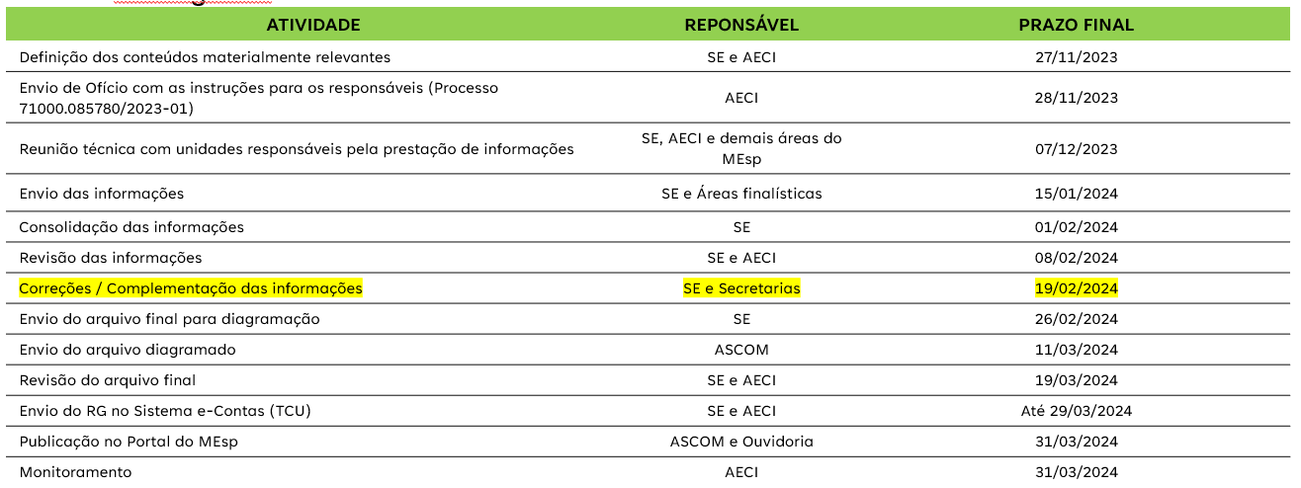
Relatório de Gestão
IN TCU nº 84/2020
Decisão Normativa TCU nº 198/2022
Portaria TCU nº 75/2023
Entre os dias 14 e 19/02/2024, haverá a etapa de correção e/ou complementação das informações do Relatório de Gestão. As informações deverão ser encaminhadas pelos(as) Secretários(as) Nacionais.

Slide 33
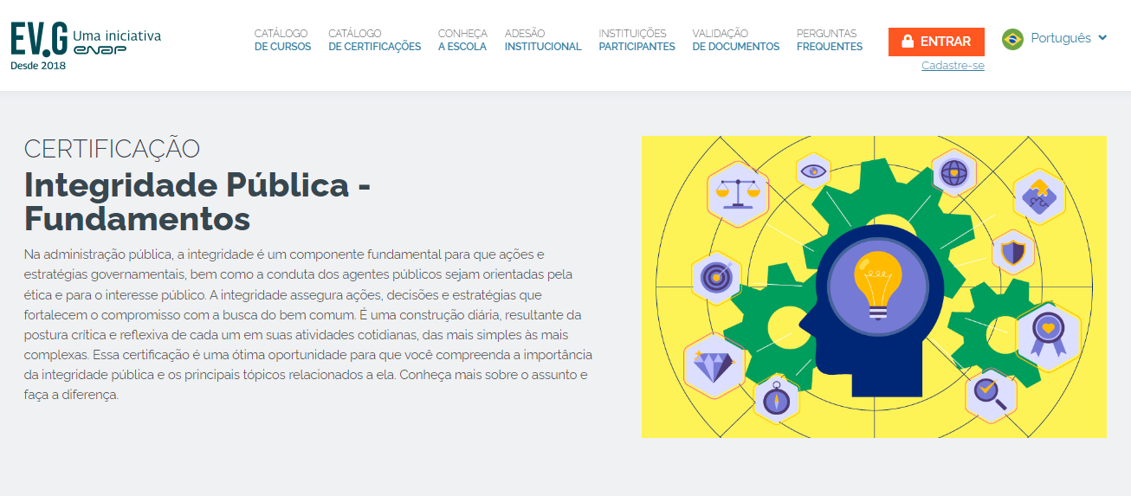
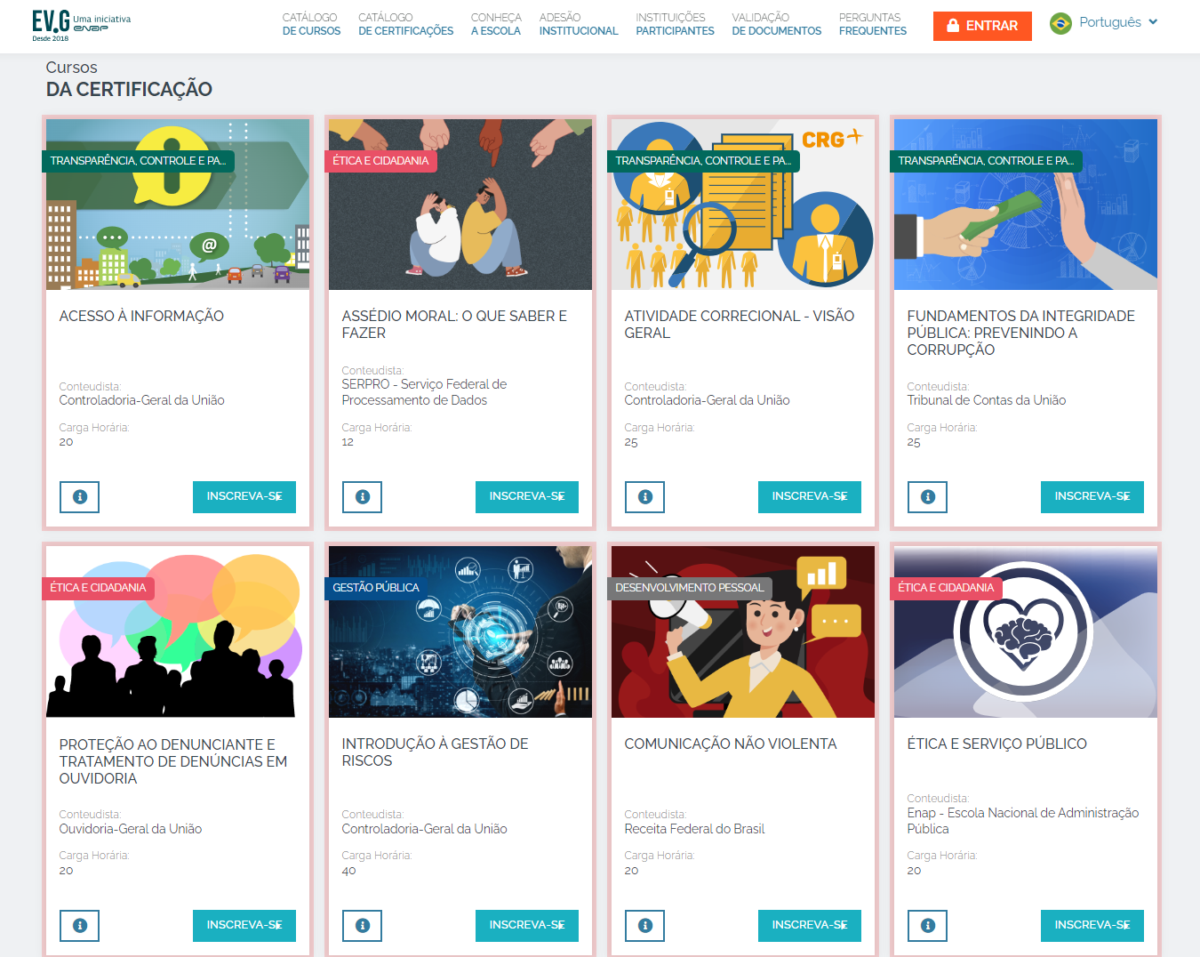
Cursos
https://www.escolavirtual.gov.br/programa/131
Conteúdos da CGU:
https://www.escolavirtual.gov.br/catalogo?query=&carga_horaria=&conteudistas%5B%5D=8
Lei Anticorrupção
https://www.escolavirtual.gov.br/curso/1058

Slide 34

OBRIGADO!
Chefe da AECI: Wesley Alexandre Tavares
wesley.tavares@esporte.gov.br
3217-9429
Ouvidor: Aureliano Vogado Rodrigues Junior
aureliano.junior@esporte.gov.br
3429-6903

